Slide 1
Бюджет для граждан
Решение Собрания депутатов
Ковылкинского сельского поселения от 24.12.2015г. № 141
«О внесении изменений в решение Собрания депутатов Ковылкинского сельского поселения от 26.12.2014 г. №96 «О бюджете Ковылкинского сельского поселения Тацинского района на 2015 год и на плановый период 2016 и 2017 годов»

Slide 2
Уважаемые жители Ковылкинского сельского поселения!
Эффективное, ответственное и прозрачное управление муниципальными финансами Ковылкинского сельского поселения является базовым условием достижения стратегических целей социально-экономического развития нашего сельского поселения. Одной из ключевых задач бюджетной политики Ковылкинского сельского поселения на 2015 год является обеспечение прозрачности и открытости бюджетного процесса.
Для привлечения большего количества жителей поселения к участию в обсуждении вопросов формирования бюджета Ковылкинского сельского поселения Тацинского района и его исполнения разработан «Бюджет для граждан». «Бюджет для граждан» предназначен, прежде всего, для жителей, не обладающих специальными знаниями в сфере бюджетного законодательства. Информация, размещаемая в разделе «Бюджет для граждан», в доступной форме знакомит граждан с основными целями, задачами и приоритетными направлениями бюджетной политики Ковылкинского сельского поселения, с основными характеристиками бюджета поселения и результатами его исполнения.
Надеемся, что представление бюджета и бюджетного процесса в понятной для жителей форме повысит уровень общественного участия граждан в бюджетном процессе Ковылкинского сельского поселения.

Slide 3
Основные понятия и термины:
«Бюджет для граждан»
Бюджет - форма образования и расходования денежных средств, предназначенных для финансового обеспечения задач и функций местного самоуправления.
Доходы бюджета - поступающие в бюджет денежные средства, за исключением средств, являющихся источниками финансирования дефицита бюджета.
Расходы бюджета - выплачиваемые из бюджета денежные средства, за исключением средств, являющихся источниками финансирования дефицита бюджета.
Дефицит бюджета - превышение расходов бюджета над его доходами.
Профицит бюджета - превышение доходов бюджета над его расходами.
Бюджетный процесс - регламентируемая законодательством Российской Федерации деятельность органов местного самоуправления и иных участников бюджетного процесса по составлению и рассмотрению проектов бюджетов, утверждению и исполнению бюджетов, контролю за их исполнением, осуществлению бюджетного учета, составлению, внешней проверке, рассмотрению и утверждению бюджетной отчетности.
Межбюджетные трансферты - средства, предоставляемые одним бюджетом бюджетной системы Российской Федерации другому бюджету бюджетной системы Российской Федерации.
Дотации - межбюджетные трансферты, предоставляемые на безвозмездной и безвозвратной основе без установления направлений и (или) условий их использования.
Главный распорядитель бюджетных средств - орган государственной власти (государственный орган), орган управления государственным внебюджетным фондом, орган местного самоуправления, орган местной администрации, а также наиболее значимое учреждение науки, образования, культуры и здравоохранения, указанное в ведомственной структуре расходов бюджета, имеющие право распределять бюджетные ассигнования и лимиты бюджетных обязательств между подведомственными распорядителями и (или) получателями бюджетных средств.
Текущий финансовый год - год, в котором осуществляется исполнение бюджета, составление и рассмотрение проекта бюджета на очередной финансовый год (очередной финансовый год и плановый период).
Очередной финансовый год - год, следующий за текущим финансовым годом.
Отчетный финансовый год - год, предшествующий текущему финансовому году.

Slide 4
Каждый житель Ковылкинского сельского поселения
может принять участие в обсуждении проекта бюджета
поселения и отчёта о его исполнении

Slide 5
Доходы и расходы бюджета
ПРИНЦИП разграничения доходов, расходов и источников финансирования дефицита бюджета
За каждым бюджетом в соответствии с законодательством Российской Федерации закреплены ДОХОДЫ, РАСХОДЫ и источники финансирования дефицита бюджета
Разграничение доходов бюджетов установлено Бюджетным Кодексом Российской Федерации, региональным и муниципальным законодательством
Разграничение расходов бюджетов установлено Федеральными законами от 06.10.1999 г. № 184-ФЗ «Об общих принципах организации законодательных (представительных) и исполнительных органов государственной власти субъектов РФ», от 06.10.2003г. № 131-ФЗ «Об общих принципах местного самоуправления в Российской Федерации», региональным и муниципальным законодательством

Slide 6
Доходы бюджета – поступающие в бюджет денежные средства, за исключением средств, являющихся источниками финансирования дефицита
Доходы бюджета
Налоговые доходы
Неналоговые доходы
Безвозмездные
поступления
Поступления от уплаты
налогов, установленных
Налоговым Кодексом РФ:
-налог на доходы
физических лиц;
акцизы;
-налоги на совокупный
доход;
-налоги на имущество;
Госпошлина
-Доходы от уплаты
акцизов на ГСМ;
Платежи, установленные
законодательством
Российской Федерации:
--доходы от использования
муниципального имущества;
-доходы от реализации
муниципального имущества;
-штрафы за нарушение
законодательства;
-прочие неналоговые доходы
Поступления от других
бюджетов (межбюджетные
трансферты),организаций,
граждан (кроме налоговых
и неналоговых доходов)

Slide 7
Основные сведения о межбюджетных отношениях
Межбюджетные отношения – это взаимоотношения между публично-правовыми образованиями по вопросам регулирования бюджетных правоотношений, организации и осуществления бюджетного процесса.
Дотации (от лат. "Dotatio" – дар, пожертвование) – предоставляются без определения конкретной цели их использования
Иные межбюджетные трансферты – предоставляются на определённые цели
Межбюджетные трансферты –
это средства,
предоставляемые одним бюджетом
бюджетной системы Российской Федерации
другому бюджету бюджетной системы
Российской Федерации
Субвенции (от лат. "Subvenire" – приходить на помощь) – предоставляются на финансирование "переданных" другим публично-правовым образованиям полномочий
Субсидии (от лат. "Subsidium" – поддержка) – предоставляются на условиях долевого софинансирования расходов других бюджетов

Slide 8
Доходы бюджета поселения за 2015 год поступили в сумме 7168,8 тыс. рублей.
Собственные доходы бюджета поселения в 2015 году в составили 3426,7 тыс. рублей.
Основными доходными источниками являются налоговые и неналоговые доходы, их доля в 2015 году составит 47,80 процента в общих доходах решения о бюджете поселения.

Slide 9
Информация об исполнении бюджета Ковылкинского сельского поселения Тацинского района за 2015 год по доходам.
Наименование показателей | утвержденный бюджет 2015 года Собранием депутатов | Факт на 01.01.16г. | % выполнения к году
Всего доходов | 7168,8 | 7290,8 | 101,7
НАЛОГОВЫЕ И НЕНАЛОГОВЫЕ ДОХОДЫ | 3426,7 | 3548,7 | 103,6
Налог на доходы физических лиц | 265,3 | 265,3 | 100,0
Акцизы по подакцизным товарам (продукции), производимым на территории Российской Федерации | 1031,8 | 1153,0 | 111,7
Налог, взимаемый в связи с применением упрощенной системы налогообложения | 10,8 | 10,8 | 100,0
Единый сельскохозяйственный налог | 131,5 | 131,5 | 100,0
Государственная пошлина за совершение нотариальных действий (за исключением действий, совершаемых консульскими учреждениями Российской Федерации) | 7,6 | 7,6 | 100,0
Налог на имущество физических лиц | 77,5 | 77,5 | 100,0
Земельный налог | 1870,8 | 1871,6 | 100,0
Доходы, получаемые в виде арендной платы за земельные участки, государственная собственность на которые не разграничена и которые расположены в границах поселений, а также средства от продажи права на заключение договоров аренды указанных земельных участков | 4,3 | 4,3 | 100,0
Доходы от сдачи в аренду имущества, находящегося в оперативном управлении органов управления муниципальных районов и созданных ими учреждений (за исключением имущества муниципальных бюджетных и автономных учреждений) | 7,5 | 7,5 | 100,0
Прочие неналоговые доходы бюджетов сельских поселений | 18,4 | 18,4 | 100,0
Денежные взыскания (штрафы) за нарушение законодательства в области обеспечения санитарно-эпидемиологического благополучия человека и законодательства в сфере защиты прав потребителей | 1,2 | 1,2
БЕЗВОЗМЕЗДНЫЕ ПОСТУПЛЕНИЯ | 3742,1 | 3742,1 | 100,0
Дотации бюджетам муниципальных районов на выравнивание бюджетной обеспеченности | 3468,5 | 3468,5 | 100,0
Субвенции бюджетам сельских поселений на осуществление первичного воинского учета на территориях,где отсутствуют военные комиссариаты | 65,9 | 65,9 | 100,0
Субвенции бюджетам сельских поселений на выполнение передаваемых полномочий субъектов Российской Федерации | 0,2 | 0,2 | 100,0
Прочие межбюджетные трансферты, передаваемые бюджетам сельских поселений | 207,5 | 207,5 | 100,0

Slide 10
Информация об исполнении бюджета Ковылкинского сельского поселения Тацинского района за 2015 год по расходам.
Наименование показателей | утвержденный бюджет 2015 года Собранием депутатов | Факт на 01.01.16г | % выполнения к году
Расходы | 8005,0 | 7643,8
ОБЩЕГОСУДАРСТВЕННЫЕ ВОПРОСЫ | 4479,4 | 4203,7 | 93,8
Функционирование высшего должностного лица субъекта Российской Федерации и муниципального образования | 758,1 | 753,7 | 99,4
Функционирование законодательных (представительных) органов государственной власти и представительных органов муниципальных образований | 6,3 | 6,3 | 100,0
Функционирование Правительства Российской Федерации, высших исполнительных органов государственной власти субъектов Российской Федерации, местных администраций | 3509,3 | 3248,5 | 92,6
Обеспечение деятельности финансовых, налоговых и таможенных органов и органов финансового (финансово-бюджетного) надзора | 9,8 | 9,8
Резервные фонды | 9,0 | 0,0 | 0,0
Другие общегосударственные вопросы | 186,9 | 185,4 | 99,2
Мобилизационная и вневойсковая подготовка | 65,9 | 65,9 | 100,0
Защита населения и территории от чрезвычайных ситуаций природного и техногенного характера, гражданская оборона | 88,7 | 88,7 | 100,0
Мероприятия по ремонту и содержанию автомобильных дорог общего пользования местного значения в рамках муниципальной программы Ковылкинского сельского поселения «Развитие транспортной системы» (Иные закупки товаров, работ и услуг для обеспечения государственных (муниципальных) нужд) | 1031,8 | 958,5 | 92,9
Расходы на ремонт и содержание автомобильных дорог общего пользования местного значения в рамках муниципальной программы Ковылкинского сельского поселения "Развитие транспортной системы"(Иные закупки товаров ,работ и услуг для обеспечения государственных (муниципальных )нужд) | 52,3 | 52,3 | 100,0
ЖИЛИЩНО-КОММУНАЛЬНОЕ ХОЗЯЙСТВО | 967,1 | 955,3 | 98,8
Коммунальное хозяйство | 413,8 | 412,7 | 99,7
Благоустройство | 553,3 | 542,6 | 98,1
Культура | 1301,4 | 1301,0 | 100,0
Массовый спорт | 18,4 | 18,4 | 100,0

Slide 11
Общий объем расходов за 2015 год определен в сумме 8005,0 тыс. рублей. Расходы бюджета поселения определены исходя из установленных законодательством региональных полномочий по исполнению расходных обязательств в соответствии с целями и задачами, определенными Бюджетным посланием Президента Российской Федерации о бюджетной политике в 2015-2017 годах и с учетом основных направлений бюджетной и налоговой политики Ковылкинского сельского поселения на 2016-2017 годы. Расходы на оплату коммунальных услуг муниципальным учреждениями и органами местного самоуправления включены в решение о бюджете бюджета в пределах с лимитов потребления топливно-энергетических и иных коммунальных ресурсов.

Slide 12
В Ковылкинском сельском поселении утверждено 7 муниципальных программ. На реализацию принятых муниципальных программ Ковылкинского сельского поселения предусмотрено в 2015 году 3381,3тыс. рублей,

Slide 13
Муниципальные программы Ковылкинского сельского поселения
Наименование муниципальной программы | 2015 год
1 | 2
Всего | 3381,3
Муниципальная программа Ковылкинского сельского поселения "Обеспечение качественными жилищно-коммунальными услугами населения Ковылкинского сельского поселения" | 413,8
Муниципальная программа Ковылкинского сельского поселения "Развитие культуры" | 1201,4
Муниципальная программа Ковылкинского сельского поселения "Охрана окружающей среды и рациональное природопользование" | 553,3
Муниципальная программа Ковылкинского сельского поселения "Развитие физической культуры и спорта" | 18,4
Муниципальная программа Ковылкинского сельского поселения "Развитие транспортной системы" | 1084,1

Slide 14
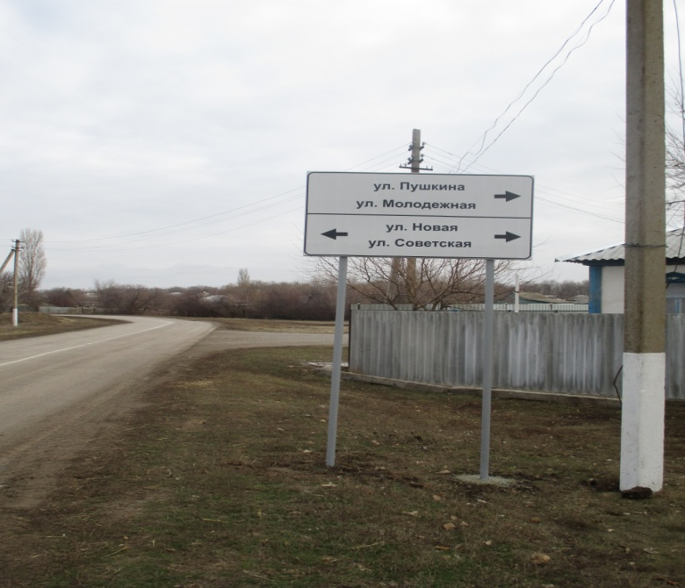
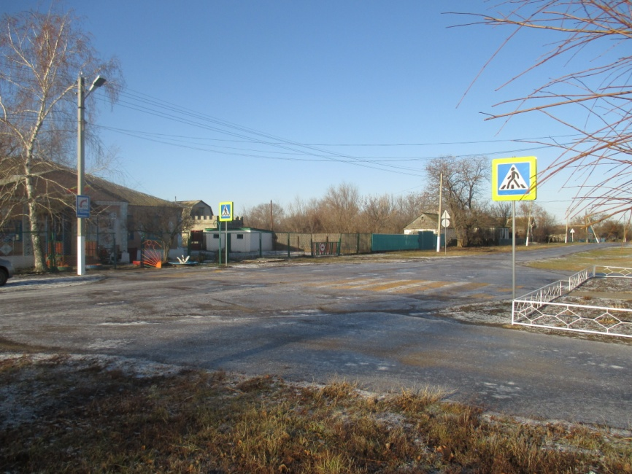
в бюджете поселения за 2015 год предусмотрены расходы «Дорожного фонда» в сумме 1084,1 тыс.рублей
ДОХОДЫ ФОНДА
акцизы на бензин, дизельное топливо, моторное масло;
субсидии из федерального и регионального дорожного фонда;
прочие доходы
РАСХОДЫ ФОНДА
содержание, ремонт, реконструкция, строительство автомобильных дорог местного значения;
оформление прав собственности на автомобильные дороги местного значения;
уплата налога на имущество в отношении автомобильных дорог местного значения

